Slide 1
Buổi 1: Tổng quan về android và activity
LẬP TRÌNH ANDROID
Lập trình Android - HVCG

Slide 2
Nội dung
Tổng quan Android
Hệ điều hành android
ADT(Android Developer Tools Bundle)
Hướng dẫn sử dụng android studio để lập trình
Cấu trúc 1 chương trình android bằng android studio
Activity
Khái niệm
Vòng đời
Giới thiệu một số view trong layout

Slide 3
Hệ điều hành android
Lịch sử phát triển
Năm 2003, Android Inc. được thành lập bởi Andy Rubin, Rich Miner, Nick Sears và Chris White tại California.
Năm 2005, Google sở hữu Android cùng với các vị trí quản lý.
Năm 2007, OHA (Open Handset Alliance) được thành lập bởi Google cùng với nhiều nhà sản xuất thiết bị phần cứng, thiết bị không dây và vi xử lý. Công bố nền tảng phát triển Android.(còn tiếp)

Slide 4
Hệ điều hành android(tt)
Lịch sử phát triển(tt)
Năm 2008, thiết bị HTC Dream là phiên bản thế hệ đầu tiên hoạt động với hệ điều hành Android 1.0.
Năm 2010, Google khởi đầu dòng thiết bị Nexus với thiết bị đầu tiên của HTC là Nexus One.
Năm 2013, ra mắt loạt thiết bị phiên bản GPE.
Năm 2014, Google công báo Android Wear, hệ điều hành dành cho các thiết bị đeo được.

Slide 5
Hệ điều hành android(tt)
Các phiên bản
Phiên bản 1.x:Android 1.0 (API 1), Android 1.1 (API 2), Android 1.5 Cupcake (API 3), Android 1.6 Donut (API 4)
Phiên bản 2.x:Android 2.0 Eclair (API 5), Android 2.0.1 (API 6), Android 2.1 (API 7), Android 2.2 – 2.2.3 Froyo (API 8),Android 2.3 – 2.3.2 Gingerbread (API 9), Android 2.3.3 – 2.3.7 Gingerbread (API 10)
Phiên bản 3.x:Android 3.0 Honeycomb (API 11),Android 3.1 Honeycomb (API 12),Android 3.2 Honeycomb (API 13).(còn tiếp)

Slide 6
Hệ điều hành android(tt)
Các phiên bản(tt)
Phiên bản 4.x:Android 4.0 – 4.0.2 Ice Cream Sandwich (API 14),Android 4.0.3 – 4.0.4 Ice Cream Sandwich (API 15),Android 4.1 Jelly Bean (API 16),Android 4.2 Jelly Bean (API 17), Android 4.3 Jelly Bean (API 18), Android 4.4 Kit Kat (API 19)
Phiên bản 5.x:Android 5.0 Lollipop (API 21), Android 5.1 Lollipop (API 22)
Phiên bản Android 6.0“Marshmallow” và 7.0(Nougat)

Slide 7
Hệ điều hành android(tt)
Cấu tạo
Android được hình thành dựa trên nền tảng Linux nhân 2.6, từ phiên bản 4.0 sử dụng Linux nhân 3.x.

Slide 8
ADT
Android Developer Tools Bundle (ADT) bao gồm:
Eclipse + ADT plugin
Android SDK Tools
Android Platform Tools
Phiên bản hệ điều hành Android
Tập tin cài đặt hệ điều hành cho máy ảo

Slide 9
Hướng dẫn sử dụng android studio
Android Studio là công cụ lập trình dựa trên nền IntelliJ, cung cấp các tính năng mạnh mẽ hơn ADT, bao gồm:
Hỗ trợ xây dựng dự án dạng Gradle.
Hỗ trợ sửa lỗi nhanh và tái sử dụng cấu trúc phương thức
Cung cấp các công cụ kiểm tra tính khả dụng, khả năng họat động của ứng dụng, tương thích nền tảng…
Hỗ trợ bảo mật mã nguồn và đóng gói ứng dụng.
Trình biên tập giao diện cung cấp tổng quan giao diện ứng dụng và các thành phần, cho phép tuỳ chỉnh trên nhiều cấu hình khác nhau.
Cho phép tương tác với nền Google Cloud

Slide 10
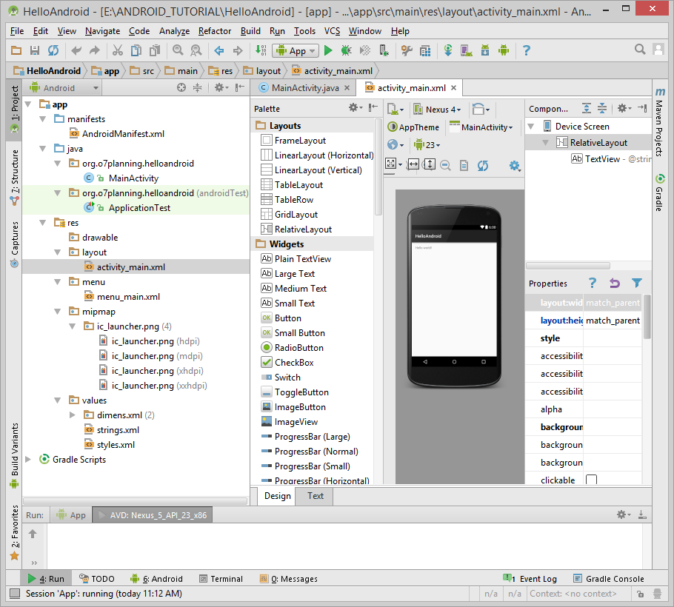
Hướng dẫn sử dụng android studio(tt)
Mở android studio để hướng dẫn

Slide 11
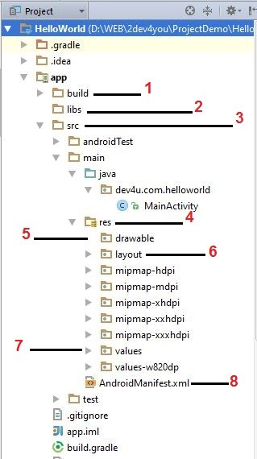
Cấu trúc một chương trình android
Mở android studio để hướng dẫn.

Slide 12
Activity
Khái niệm
Application
Mỗi một Android Project khi bạn biên dịch thành công thì sẽ được đóng gói thành tập tin .apk, tập tin .apk được gọi là một Application (Ứng dụng cụ thể nào đó – Ví dụ như ứng dụng chơi nhac, ứng dụng nhắn tin zalo …v.v )(còn tiếp)

Slide 13
Activity(tt)
Khái niệm (tt)
Activities
Thông thường trong một ứng dụng (Application) sẽ có một hoặc nhiều Activity (Các bạn hiểu nó như là các giao diện chuyển tiếp, hay là các trang giấy chẳng hạn).
Mỗi một Activity này sẽ có một vòng đời riêng độc lập hoàn toàn với các Activity khác, bạn sẽ hiểu rõ hơn về vòng đời trong phần Life Cycle States. Việc hiểu rõ vòng đời của Activity là rất quan trọng trong việc xử lý thông tin

Slide 14
Activity
Activity(tt)
Khai báo
package com.vn.binc.HelloWorld; import android.app.Activity; import android.os.Bundle; public class HelloWorldActivity extends Activity { /** Called when the activity is first created. */ @Override public void onCreate(Bundle savedInstanceState) { super.onCreate(savedInstanceState); setContentView(R.layout.main); } }
chú ý:nếu muốn dùng một activity bất kì thì cần phải khai báo trong manifest

Slide 15
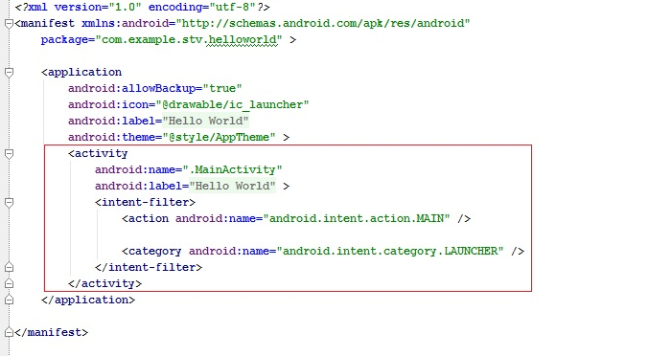
Activity(tt)
Khái báo trong manifest

Slide 16
Activity(tt)
Khai báo trong manifest(tt)
action:là hành động thực hiện
ACTION_VIEW content://contacts/people/1 - Hiển thị thông tin về người với mã danh 1
ACTION_DIAL content://contacts/people/1 - Hiển thị màn hình gọi đến người với mã danh 1
ACTION_DIAL tel:123 - Hiển thị màn hình gọi với số gọi là 123
category: bổ sung thêm thông tin cho action của Intent.
VD: CATEGORY_LAUNCHER thông báo sẽ thêm vào Launcher như là một ứng dụng top-level

Slide 17
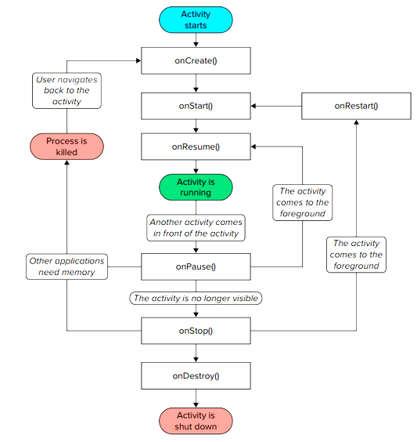
Activity(tt)
Vòng đời

Slide 18
Activity(tt)
Vòng đời
onCreate() – được gọi khi Activity được khởi tạo
onStart() – được gọi khi Activity bắt đầu hiện ra (chúng ta bắt đầu nhìn thấy giao diện)
onResume() – bắt đầu nhận các tương tác với người dùng
onPause() – được gọi khi activity bi dừng lại để chuyển qua activity khác
onStop() – được gọi khi activity biến mất khỏi màn hình
onDestroy() – được gọi activity bị hủy (hủy chủ động hoặc bị hủy bởi hệ thống trong trườngkhi hợp hệ điều hành xác nhận thiếu RAM)
onRestart() – được gọi khi activity được khởi động lại sau khi đã bị dừng

Slide 19
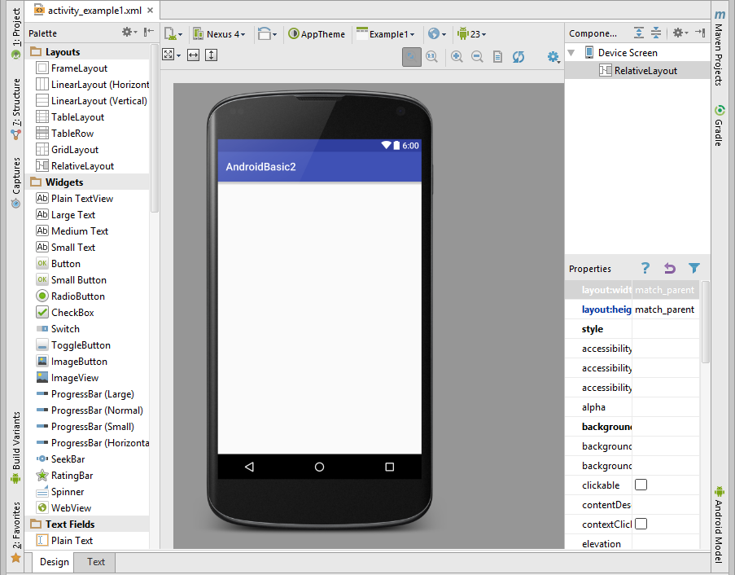
Giới thiệu một số view trong android
Mơ android studio hướng dẫn

